Slide 1
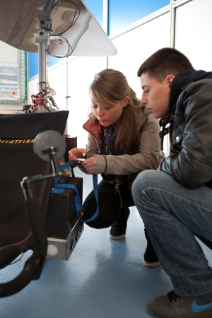
Konsistenzprüfung von eidg. Berufs- und höheren Fachprüfungen
Laura Perret Ducommun
SBFI Höhere Berufsbildung
30 April 2015

Slide 2
Konsistenzprüfungen – wozu? Hauptgrund: Qualitätssicherung

Slide 3
Qualität aus der Sicht des SBFI
Absicht
SBFI genehmigt die Prüfungsordnungen PO
Führt stichprobenweise Prüfungsbesuche durch Ziel der Besuche: Qualitätssicherung / Qualitätsentwicklung (Art. 8 BBG)
Realität
Bei Prüfungsbesuchen sind nur Stichproben möglich (Zeitfaktor): Führt zu fehlender Tiefensicht; daher nur eingeschränkte Aussagen zu Konsistenz und Qualität der Prüfungen möglich

Slide 4
Sicht der Prüfungsträgerschaften
Die Anbieter von Berufsbildung stellen die Qualitätsentwicklung sicher (Art. 8 BBG)
Die Prüfungskommissionen / Qualitätssicherungskommissionen sind der Qualität verpflichtet
Prüfungsordnung Ziff. 2:
Aufgaben der PK / QS-K:
…… sorgt für die Qualitätsentwicklung und -sicherung,
insbesondere für die regelmässige Aktualisierung des
Qualifikationsprofils entsprechend den Bedürfnissen des
Arbeitsmarktes

Slide 5
Weitere Gründe für die Entwicklung des Instruments
Prüfungsträgerschaften sollen
ihre Prüfung durch unabhängige Dritte auf Konsistenz (Qualität) hin überprüfen lassen können
Hinweise auf die Konsistenz («Stimmigkeit») der Prüfung erhalten
die Qualität der Prüfungsaufgaben verbessern
Hinweise für die Weiterentwicklung von Prüfungsteilen oder der Prüfung («Revision») erhalten.

Slide 6
Prüfung der Konsistent + Qualität
Konsistenz heisst:
Übereinstimmung des Qualifikationsverfahrens mit PO + WL
(Ebene der Prüfungsdurchführung)
Qualität bezieht sich auf:
Qualitätsmerkmale einer professionell gestalteten
Prüfung («musts»).

Slide 7
Pilot mit 8 Konsistenzprüfungen
Eckwerte
2010 – 2014
Konsortium aus SBFI, Ectaveo, EHB
8 Anwendungen (Start: 2011)
Keine Kosten für die Prüfungsträger
Evaluation der Pilot
Einführung des Instruments

Slide 8
Pilot mit 8 Konsistenzprüfungen (2)
Prüfungen
BP Berufsfeuerwehrmann / frau
BP Interkulturelle(r) Übersetzerin / Übersetzer
BP Fachmann / frau Justizvollzug
BP Hauswart / in
BP Fahrlehrer / in
HFP Blindenführhundeinstruktor / in
BP Sozialbegleiter / in
BP Medizinischer Masseur / medizinische Masseurin

Slide 9
Fazit aus dem Pilot
Mehrwert für alle Prüfungsträger
«Neutrale» Stelle als prüfende Instanz wird befürwortet
Rolle / Stellung der PK / QS-K innerhalb der Trägerschaft wurde gestärkt
Gab wertvolle Hinweise für geplante Revision
Anwendungsfreundliches Instrument
Vertretbarer Aufwand für die Bereitstellung der Dokumente
Besprechung der Resultate der Konsistenzprüfung wird als wichtig erachtet

Slide 10
Entscheide des SBFI
Das Verfahren wir als Angebot im Bereich der Qualität aufgenommen.
Der Kreis der Anbieter von Konsistenzprüfungen wird erweitert; Schulung ist zwingend.
Das aktuelle Instrument wurde erweitert mit einer Konsistenzprüfung bei der Neugestaltung / Revision von Prüfungsordnung + Wegleitung.
~6’000.- pro Anwendung.
Finanzierung Konsistenzprüfung durch das SBFI (BBG Art. 54)

Slide 11
Vielen Dank für Ihre Aufmerk-samkeit!

